Slide 1
BIOLOGIYADAN LABORATORIYA VA AMALIY MASHG’ULOTLARNING MAQSADI, VAZIFALARI, TA`LIM-TARBIYA JARAYONIDA TUTGAN O`RNI
Ma’ruzachi :
Salimova S.F

Slide 2
Reja:
Darsning maqsad va vazifalari, o‘ziga xos xususiyatlari.
Biologiya darslariga qo‘yiladigan talablar.
Dars tiplari va turlari.
Dars strukturasi.
O‘qituvchining darsga tayyorgarligi.

Slide 3
Asosiy tushunchalar va tayanch bilimlar
Struktura, maqsad, vazifa, dars tipi, talab, dars turlari, tayyorgarlik

Slide 4
Dars – biologiyani o‘qitishning asosiy shakli bo‘lib, uning tuzilishi, tashkil etilishi, unda o‘quvchilarning bilish faoliyatini tashkil etish, boshqarish va faollashtirish masalalari biologiya o‘qitish metodikasining asosiy muammosi sanaladi.

Slide 5
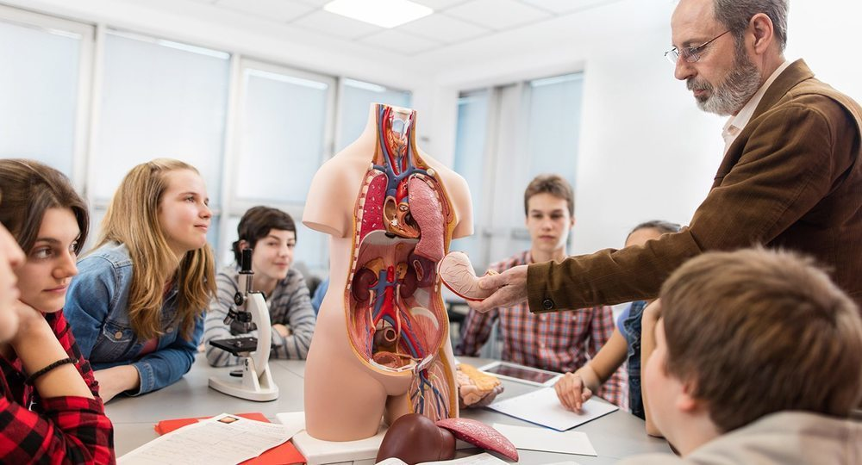
Dars - biologiya o‘quv dasturi bilan me’yorlangan mazmunni o‘rganish maqsadi­da yoshi, tayyorgarlik darajasi bir xil, doimiy tarkibga ega bo‘lgan o‘quvchilardan iborat guruh (sinf)larda belgilangan vaqt doirasida, qat’iy jadval asosida biologiya o‘quv xonasida tashkil etiladi.

Slide 6
Biologiya o‘qitish metodikasida darsga qo‘yiladigan talablar uch guruhga bo’linadi :
Metodik
Tarbiyaviy
Tashkiliy

Slide 7
Metodik talablar jumlasiga:
Har bir darsning ta’limiy maqsadlari va uning darslar sistemasida tutgan o‘rnini aniq belgilash;
O‘quvchilarning tayyorgarlik darajasi, o‘qitish maqsadlari, o‘quv dastu­ri­ning talablariga mos holda o‘quv materialini optimal darajada tanlash;
Darsda rivojlantiriladigan umumiy va shakllantiriladigan xususiy biologik tushunchalar, tarkib toptiriladigan ko‘nikma va malakalarni aniqlash;
Darsning har bir bosqichining maqsadini amalga oshirish maqsadida o‘qitishning samarali metodlari, vositalari, bilimlarni nazorat qilish va rag‘batlantirish metodlarini aniqlash va ularni uyg‘unlash­ti­rish orqali o‘quvchilarning bilish faoliyatini faollashtirish;
Darsda o‘quvchilarni yalpi o‘qitish bilan bir qatorda yakka va kichik guruhlarda mustaqil ishlarini tashkil etish orqali ularda tahsil olishga bo‘lgan ehtiyojini qondirish, qiziqishini orttirish, musta­qil­likni rivojlantirish kabilarni kiritish mumkin.

Slide 9
Darsga qo‘yiladigan tarbiyaviy talablar:
Darsning o‘quvchilarning o‘zlashtirayotgan bilimlari, mavzuning ilmiy dunyoqarashni kengaytirish, ma’naviy-axloqiy, aqliy, gigienik, jismoniy, jinsiy, iqtisodiy tarbiya berish, estetik tuyg‘u, mehnatsevar­lik, ekologik madaniyatni tarkib toptirish imkoniyatlarini hisobga olgan holda tarbiyaviy maqsadlarining aniq qo‘yilishi;
O‘quvchilar tomonidan bilimlarni mustaqil o‘zlashtirish ko‘nikma va malakalari, biologiyani o‘rganishga bo‘lgan ehtiyojini qondirish, qiziqishini rivojlantirish, ularning faoliyatidagi ijodiy faollik va tashabbuskorlikni rag‘batlantirish;
O‘qituvchi tomonidan yuqori darajadagi pedagogik takt va muloqot madaniyatiga amal qilish kabilarni o‘zida mujassamlashtiradi.

Slide 11
Darsga qo‘yiladigan tashkiliy talablar o‘z ichiga quyidagi:
Mavzuli reja asosida darsning ilmiy-metodik saviyada loyihalangan ishlanmasi mavjudligi;
Darsning har bir bosqichini tashkil etishning aniq rejalashtirilgan­ligi;
Mavzuga oid tarqatma va didaktik materiallar, o‘quvchilar bilimini nazorat qilish va baholash uchun o‘quv topshiriqlari, differensial topshiriqlarning tuzilganligi;
Vaqtdan unumli foydalanishni yo‘lga qo‘yish uchun darsning texnologik xaritasining mavjudligi;
O‘qitish vositalarining mavjudligi va ulardan samarali foydalanish­ni yo‘lga qo‘yilishi kabilarni oladi.
Biologiya o‘qituvchi ushbu talablarni yaxshi bilishi, darslarga tayyorgarlik ko‘rish va o‘tkazishda albatta ularga amal qilishi lozim.
Biologiyani o‘qitishda darslar tizim holda qo‘llaniladi, shu sababli o‘qituvchi dars tiplari va turlarini, ularning o‘ziga xos xususiyatlarini bilishi lozim.

Slide 12
Dars strukturasi – bu uning yaxlitligi, turli tip va turlarda tashkil etilganda ham asosiy o‘quv-tarbiyaviy xususiyatlarini saqlash ta’minlana­di­gan darsning tarkibiy qismlari yig‘indisi tushuniladi.

Slide 13
Olimlarning fikricha darslar quyidagi tiplardan iborat bo‘lishi lozim: Kirish darslari. O‘quv materiali mazmunini yorituvchi darslar. Umumlashtiruvchi darslar.

Slide 14
O‘qituvchining darsga tayyorgarligi quyidagi bosqichlarni o‘z ichiga oladi:
O‘quv dasturi, istiqbol va mavzuli rejaga binoan, mazkur darsning darslar sistemasida tutgan o‘rnini, mavzulararo, boblararo va fanlar­aro bog‘lanishlar;
Darslikdagi o‘quv materiali mazmuni va uning hajmi bilan tanishishi, unga bog‘liq holda DTS me’yorlari, biologiyani o‘qitishga qo‘yiladigan talablarni aniqlashi;
Dars tipini tanlashi, uning strukturasini tuzishi, didaktik maqsad­lar­ni aniqlash, o‘quv materiali asosida darsning mantiqiy, tarbiyaviy yo‘nalishi va shaxsni rivojlantirish imkoniyatlari;
Qo‘shimcha adabiyotlar va metodik qo‘llanmalar bilan tanishishi va ularni amaliyotga qo‘llash yo‘llarini belgilashi;
Darsda foydalaniladigan ko‘rgazma vositalarini tanlash, didaktik va tarqatma materiallar tayyorlash, test topshiriqlarini tuzish, o‘quvchilar uchun mustaqil ta’lim uchun adabiyotlar, ularning sahifalarini aniqlashi;
O‘quvchilarning mustaqil ishi uchun kerakli ob’ektlarni tanlash;
Darsning borishi va har bir bosqich uchun ajratiladigan vaqt taqsimoti;
Dars rejasini tuzishi va matnini ishlab chiqishi lozim.

Slide 15
DARS TIPLARI VA TURLARI
O‘quv dasturidan o‘rin olgan mavzularning mazmuni, ta’limiy, tarbiyaviy va rivojlan­tiruvchi maqsadlari hisobga olingan holda darslar­ning tuzilishi, unda o‘quvchilarning bilish faoliyatini tashkil etish va boshqarish o‘ziga xos xususiyatlarga ega bo‘ladi.
B.P. Esipov, G.I. SHukina darslarni asosiy didaktik maqsadlariga ko‘ra tasniflashni tavsiya etgan. Mazkur tipologiyada darslar quyidagi:
Bilim, ko‘nikma va malakalarni shakllantirish;
Bilimlarni tizimga solish va umumlashtirish;
Bilim, ko‘nikma va malakalarni mustahkamlash, takrorlash;
Nazorat va baholash;
Kombinirlashgan (majmuali) tiplarga ajratilgan.

Slide 16
S.V. Ivanov tomonidan darslar o‘quv jarayonining asosiy bosqichlari asosida tiplarga ajratilgan:
Kirish darslari
O‘quv materiali bilan dastlabki tanishish darslari
Tushunchalarni shakllantirish darslari
Mashq kilish darslari
Ushbu tipologiyada darslarning hamma xususiyatlari hisobga olinma­gan, jumladan, ta’lim mazmunining tarkibiy qismlari bo‘lgan ko‘nikma va malakalar e’tibordan chetda qolgan.

Slide 17
N.M. Verzilin darslarni tiplarga ajratishda tushunchalarni asosiy mezon etib belgilagan:
Anatomik mazmundagi darslar
Morfologik mazmundagi darslar
Filogenetik mazmundagi darslar
Ekologik mazmundagi darslar va h.q.
Qayd etilgan tipologiyani amaliyotga joriy qilish qiyin kechadi, chunki ta’lim-tarbiya jarayonida tushunchalar bir-biri bilan uzviy ravishda shakllantiriladi.

Slide 18
TALABALARNING BILIMLARINI NAZORAT QILISH SAVOLLARI
Darsning maqsad va vazifalarini aniqlang.
Darsning o‘ziga xos xususiyatlarini ko‘rsating.
Biologiya darslariga qo‘yiladigan umumiy talablarni aniqlang.
Biologiya darslariga qo‘yiladigan metodik talablarni aniqlang
Dars tiplari va turlarini aniqlang.
Kirish darslarining o‘ziga xos xususiyatlarini ko‘rsating.
Mavzu mazmunini yoritishga mo‘ljallangan darslarning o‘ziga xos xususiyatlarini ko‘rsating.
Umumlashtiruvchi darslarning o‘ziga xos xususiyatlarini ko‘rsating.
Dars strukturasi qanday tarkibiy qismlarni o‘z ichiga olishini aniqlang.

